Slide 1

MÔN : MĨ THUẬT
LỚP 1
Giáo viên : Bùi Thị Hoa

Slide 2
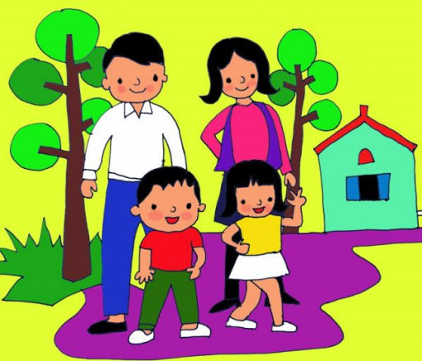
Chủ đề 8
Người Thân Của Em
Tiết 1/4

Slide 3
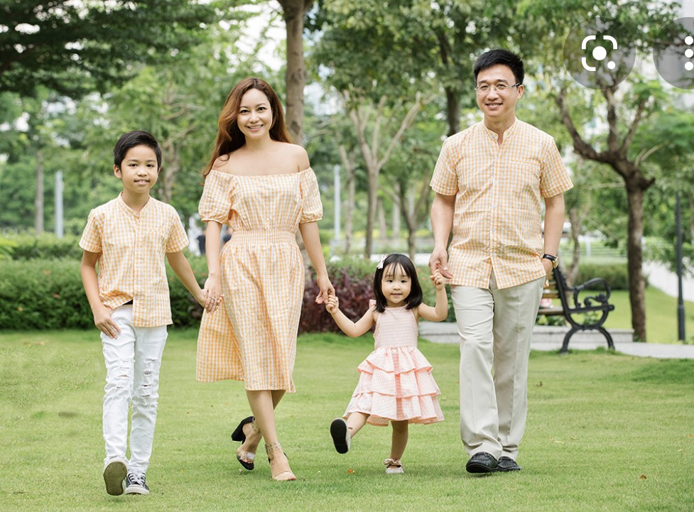
MĨ THUẬT LỚP 1
CHỦ ĐỀ 8
Người Thân Của Em

Slide 4
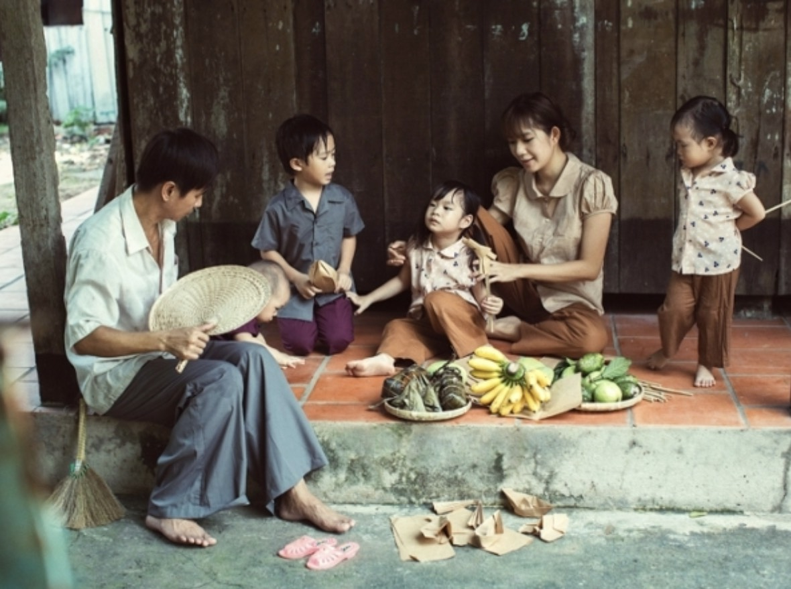
MĨ THUẬT LỚP 1
CHỦ ĐỀ 8
Người Thân Của Em

Slide 5
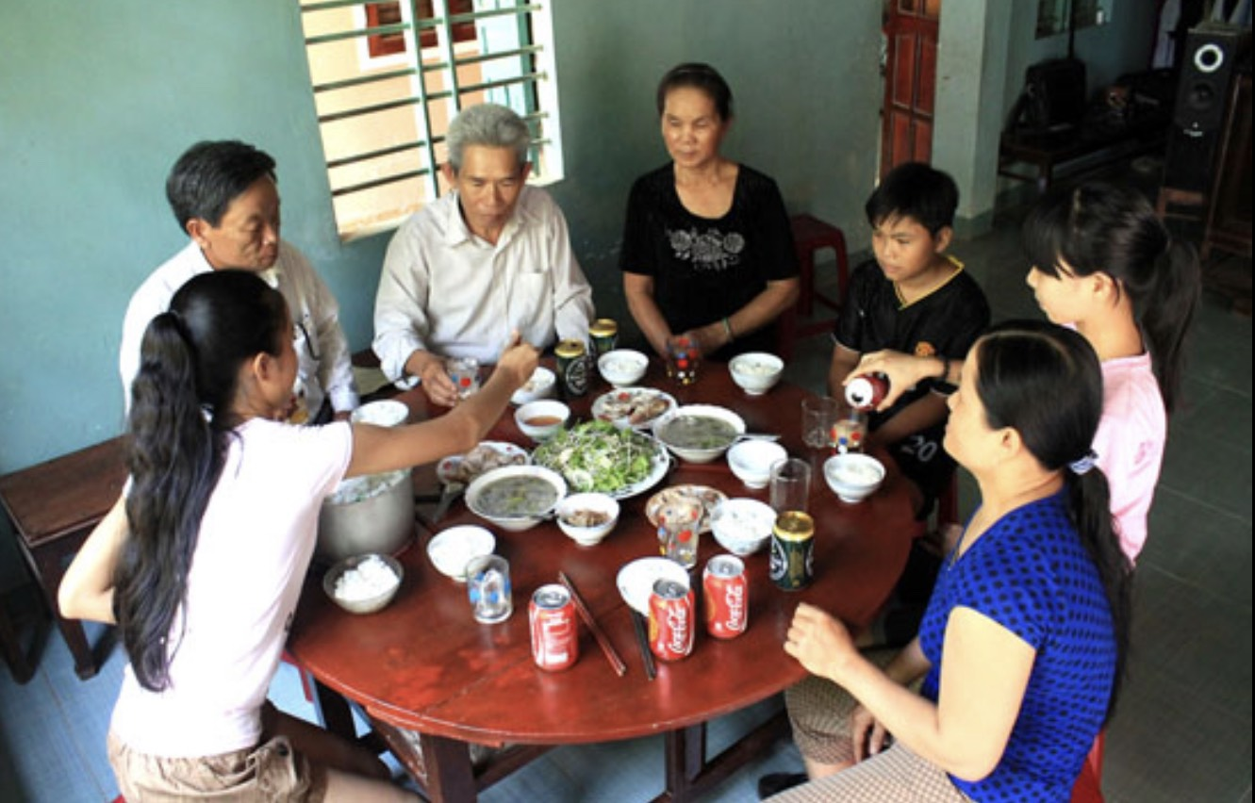
MĨ THUẬT LỚP 1
CHỦ ĐỀ 8
Người Thân Của Em

Slide 6
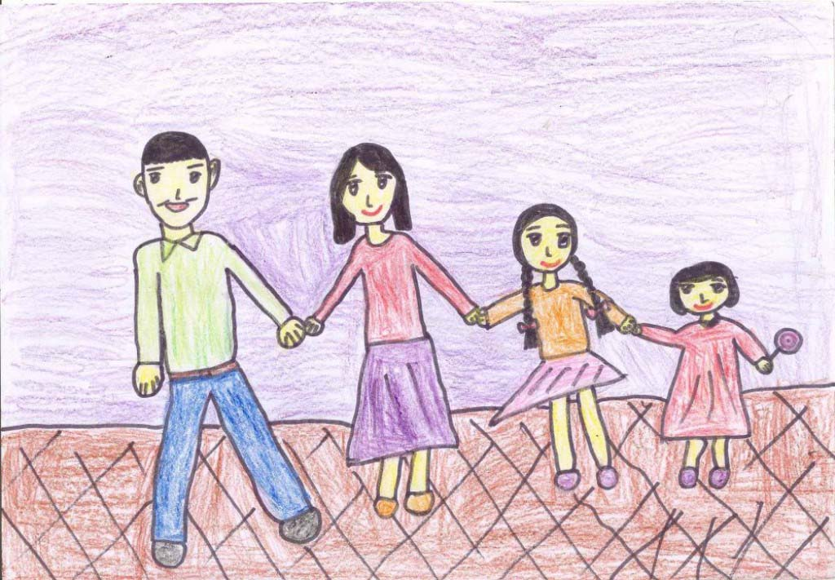
Tham khảo các sản phẩm của các bạn:

Slide 7
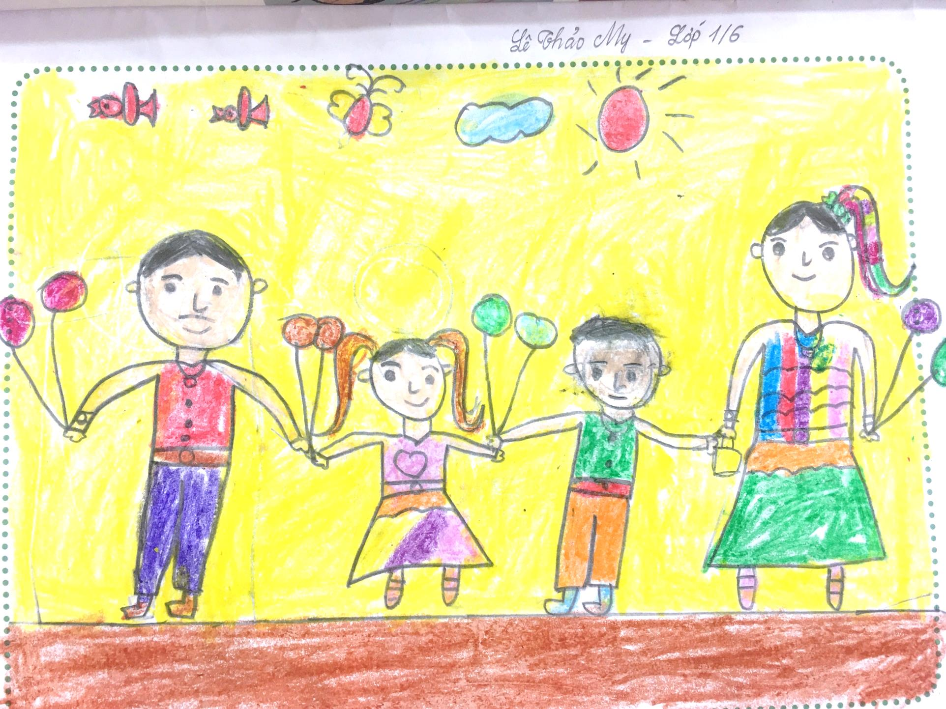
Tham khảo các sản phẩm của các bạn:

Slide 8
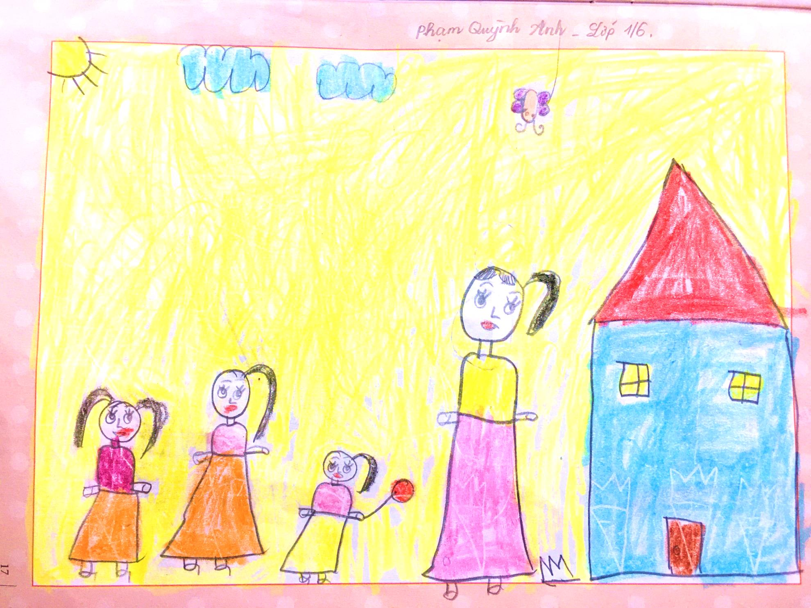
Tham khảo các sản phẩm của các bạn:

Slide 9
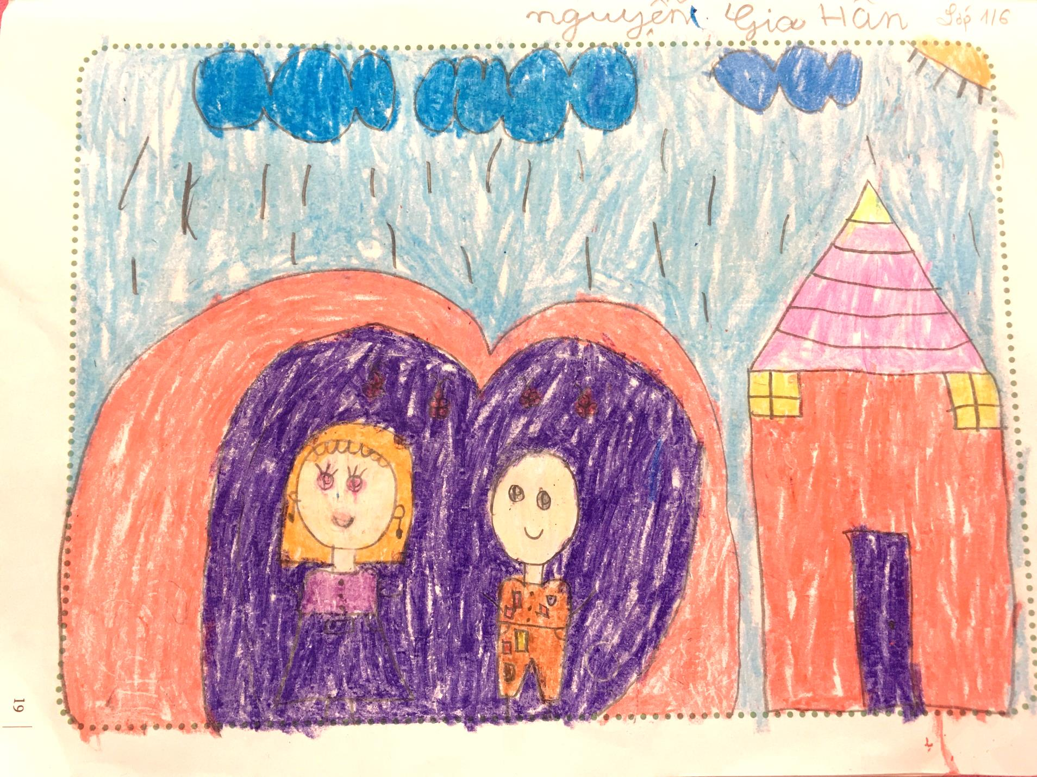
Tham khảo các sản phẩm của các bạn:

Slide 10
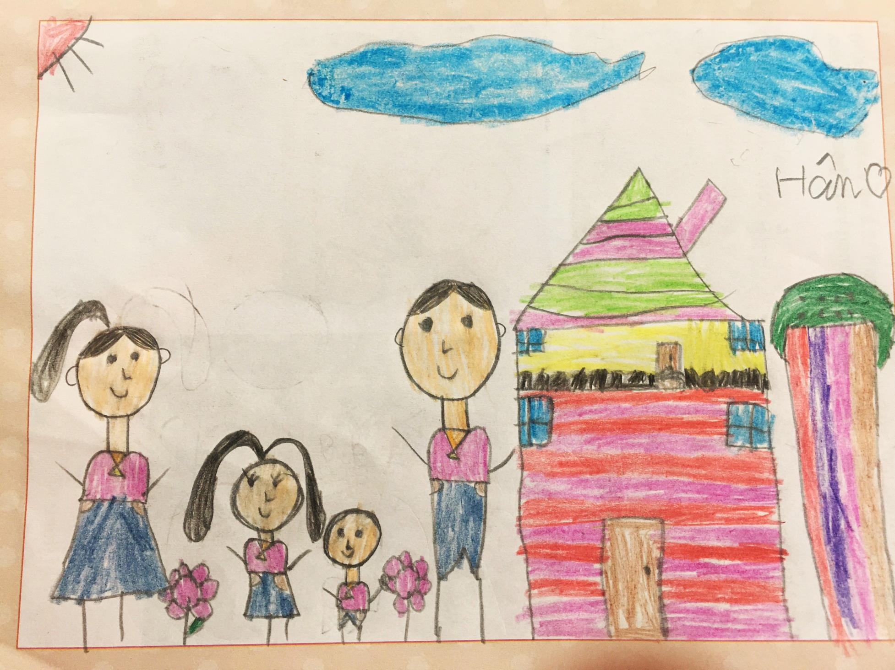
Tham khảo các sản phẩm của các bạn:

Slide 11
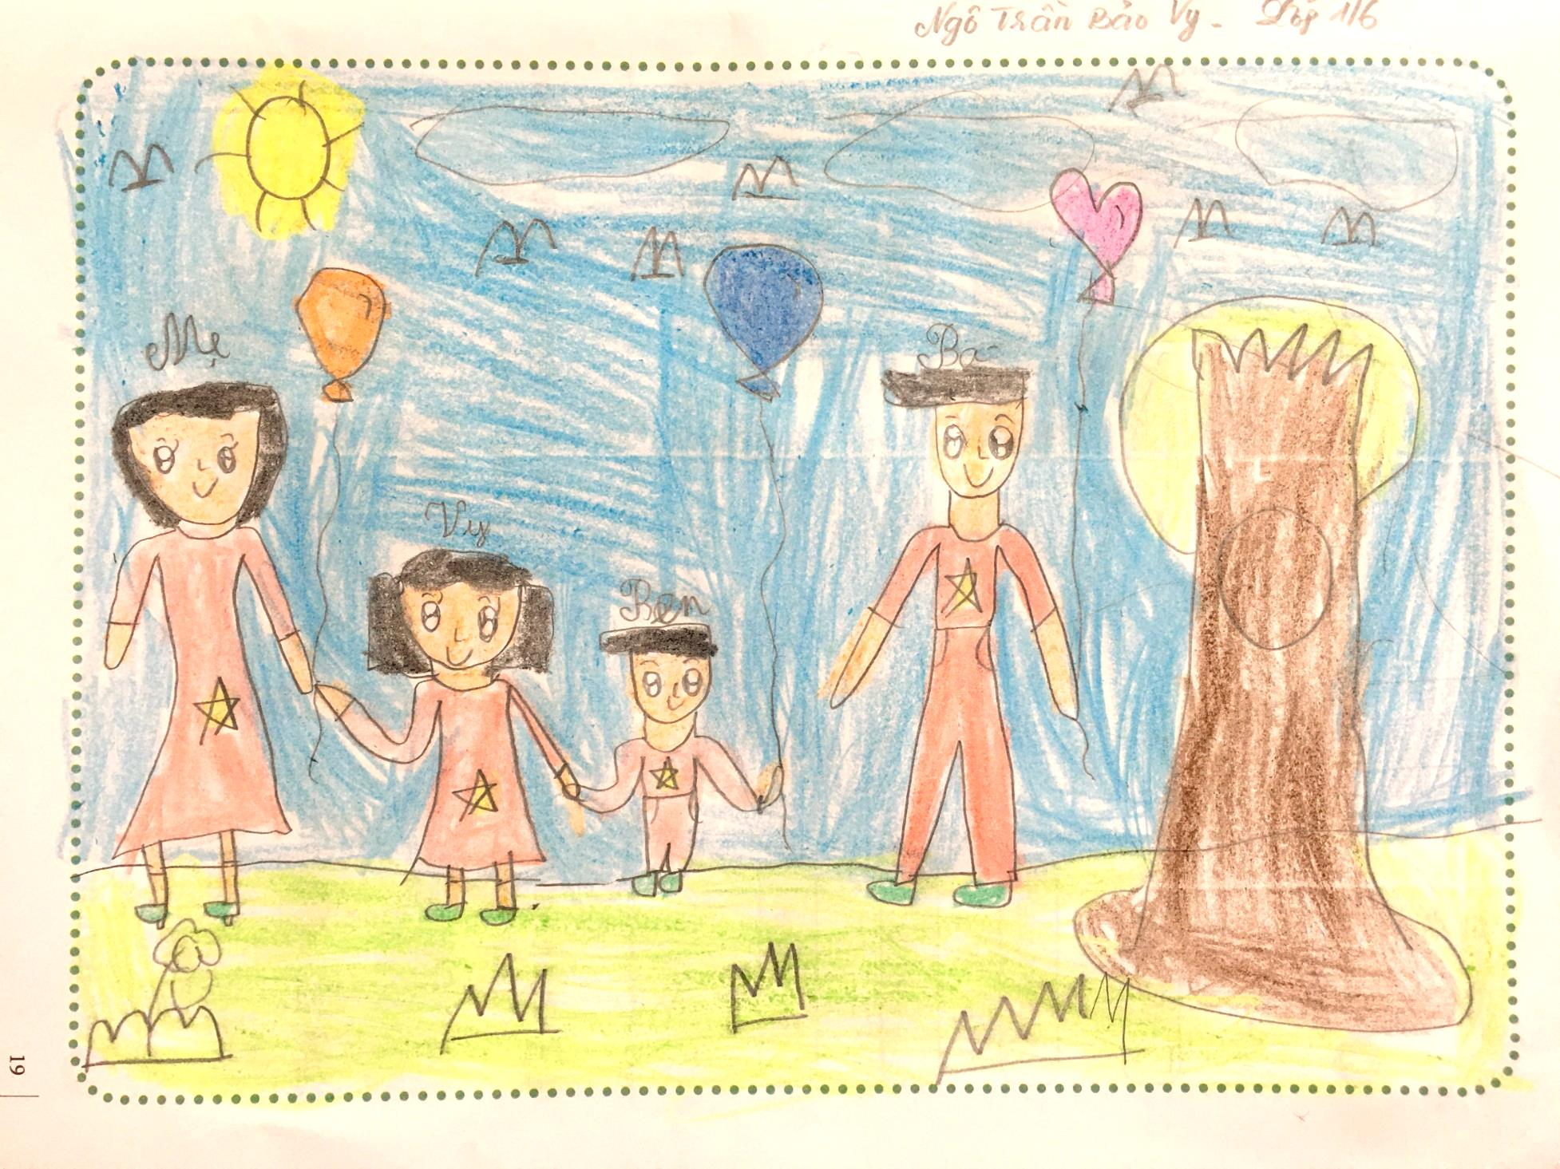
Tham khảo các sản phẩm của các bạn:

Slide 12
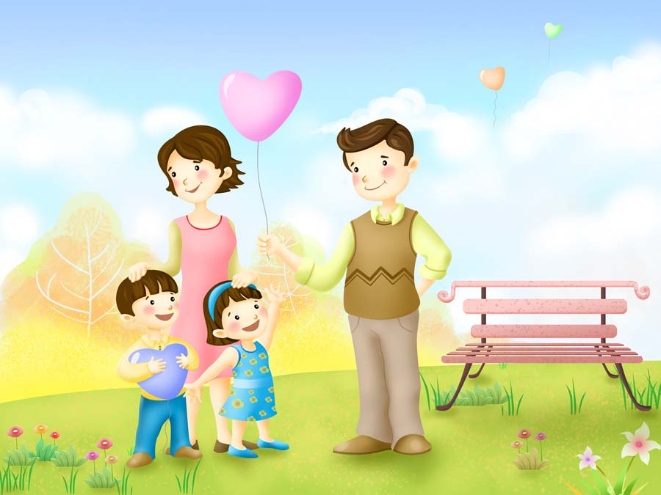
3. Thực hành :
Các em hãy vẽ tranh chủ đề Người Thân Của Em
và vẽ màu theo ý thích.

